Slide 1


城市里的拥抱
Milly Brouard·Jean-Paul Brouard·Kalynne Vorster

Slide 2
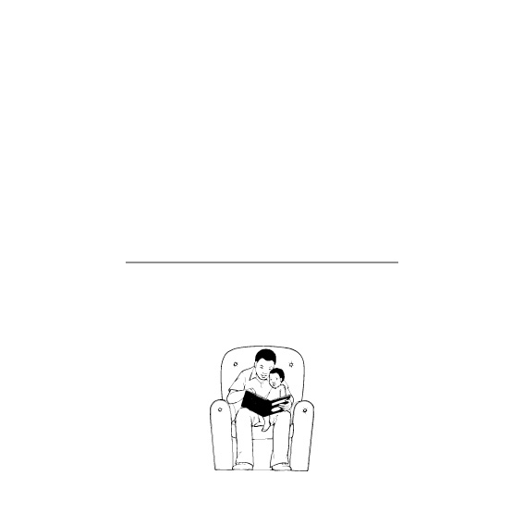
城市里的拥抱
这本书属于

Slide 3


Slide 4

城市里的拥抱
Milly Brouard·Jean-Paul Brouard·Kalynne Vorster

Slide 5

今天我抱了镇里面大多数的猫咪*。
我的名字是吉莉。
*小朋友们不要随便接触流浪动物哦！

Slide 6

我抱了邻居的猫，本。
本说：“喵？”

Slide 7
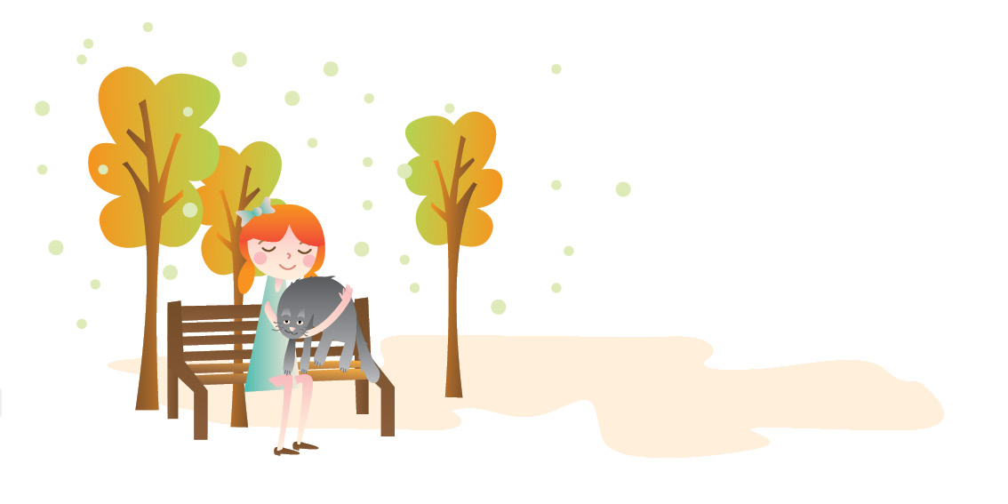
我抱了住在公园长椅下的老猫。
他扭来扭去。

Slide 8
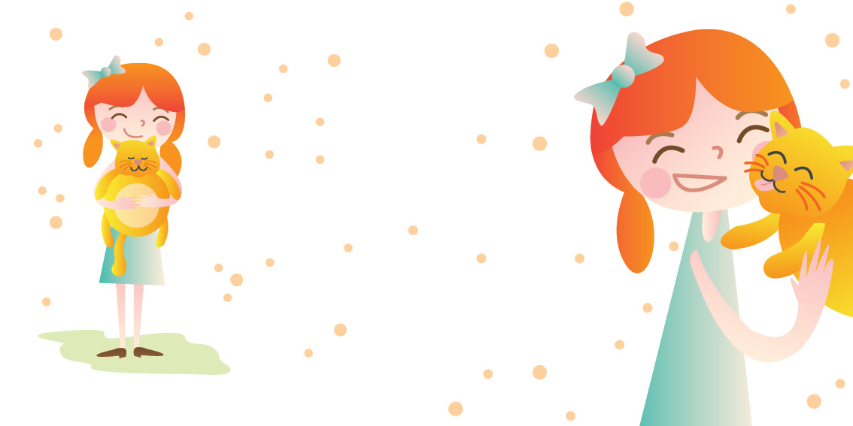
我抱了莉莉小姐的
胖乎乎的姜黄色的猫。
他舔我的脸：
吧唧，吧唧，吧唧。

Slide 9

我抱了在炸鱼薯条店外吃饭的猫。
他发出喏呣喏呣喏呣的声音。

Slide 10

我甚至抱了不喜欢抱抱的脾气暴躁的猫！
他大吼大叫！

Slide 11
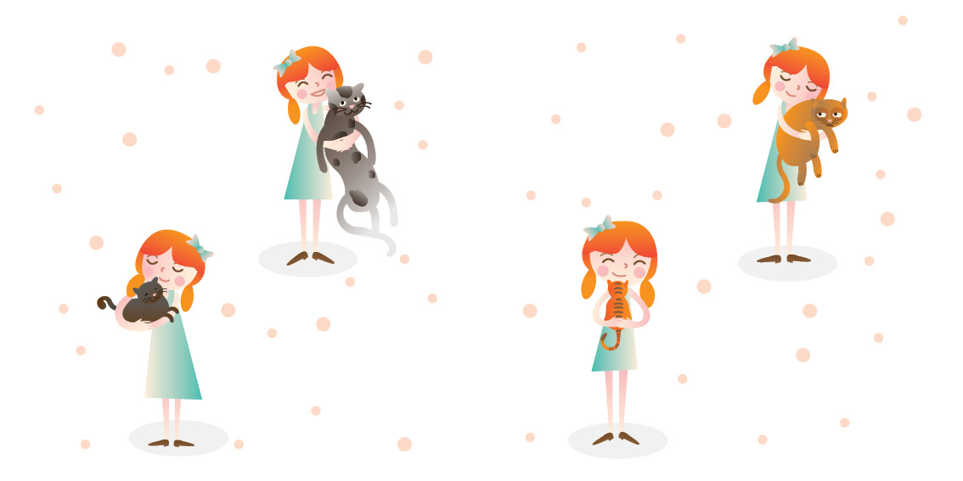
我抱了一只老猫。
我抱了一只长猫。
我抱了一只短猫。
我抱了一只小猫。

Slide 12
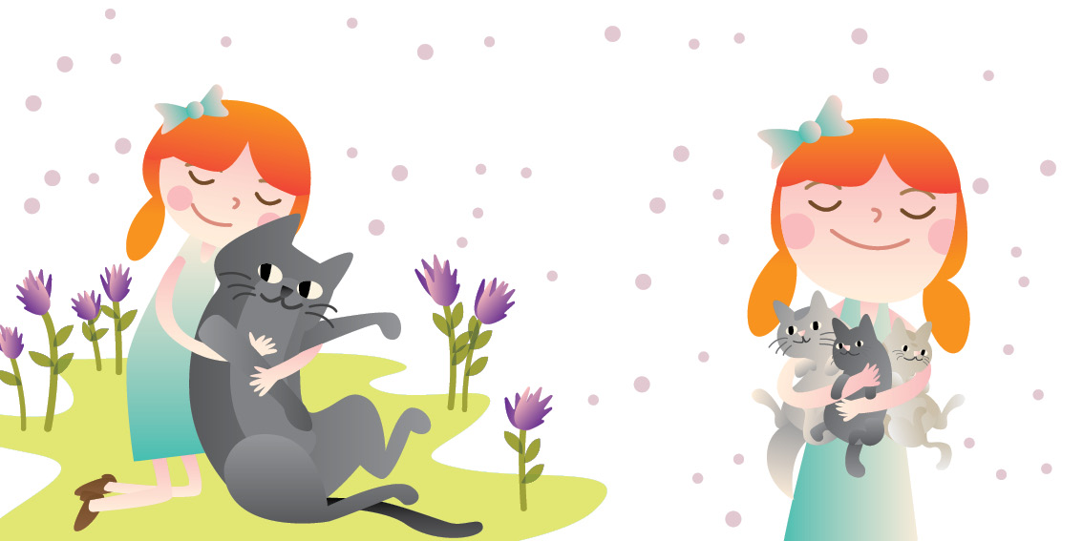
我抱了猫妈妈和她的小孩。

Slide 13
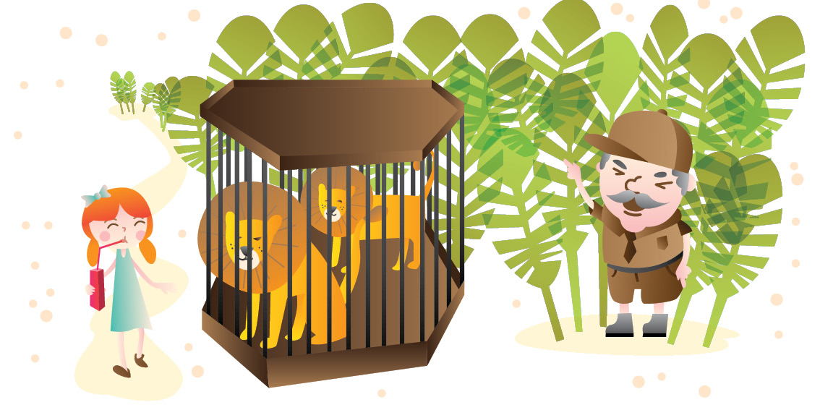
我尝试抱动物园里的大猫。
但是动物园管理员说： “不行！”

Slide 14

我乘上公交车，抱了躲在老太太包里的猫。
老太太惊叫！

Slide 15

我回到家，上床睡觉。

Slide 16

一些毛茸茸的东西偷偷溜进来……
抱住了我。

Slide 17


